Slide 1
Опыт работы по развитию физической культуры и спорта в муниципальном образовании «Советский муниципальный район»

Slide 2
Сотрудничество сектора физической культуры и спорта
ЦРФКС
ДДТ
Военкомат
ДОСААФ
Валантеры
Индивидуальные предприниматели
Учителя физкультуры
Руководители организаций
ФОК «Звезда»
Ветераны

Slide 3
Учителя физкультуры и тренерско-преподавательский состав
Обеспеченность кадрами в сфере физической культуры и спорта
Отдел по молодежной политике, ФКС и Т- 3
ЦРФКС- 8 человек, из них 4 тренера-преподавателя
Учителей физической культуры- 15
ФОК «Звезда»- 5
Средний возраст работников 53,9 лет

Slide 4
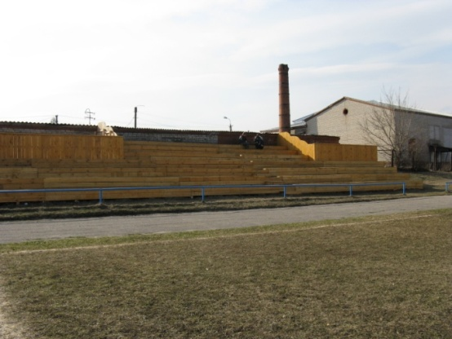
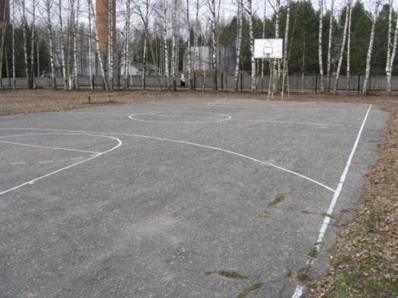
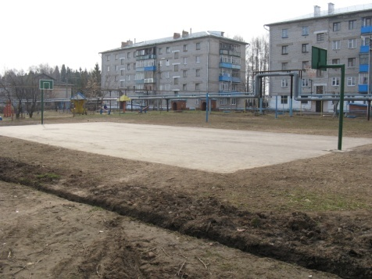
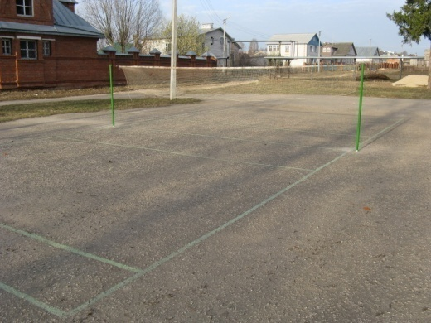
Спортсооружения
104 спортивных сооружений, из них
плоскостных сооружений – 61
спортивных залов – 24
лыжных баз – 9
сооружений для стрелковых видов спорта – 9
борцовских залов - 1
физкультурно-оздоровительных комплексов -1

Slide 5
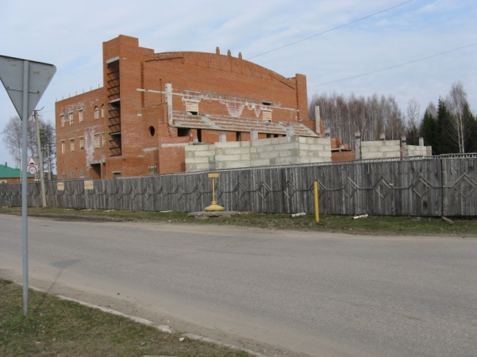
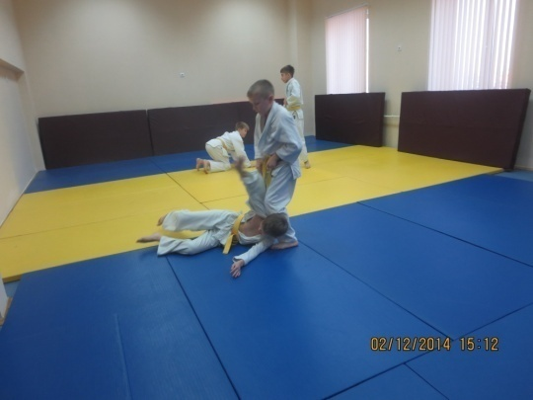
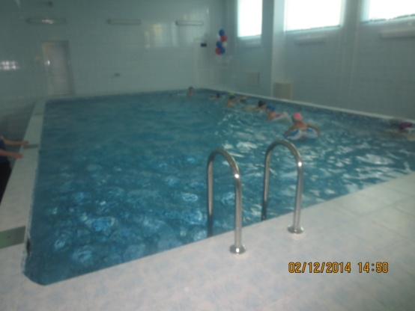
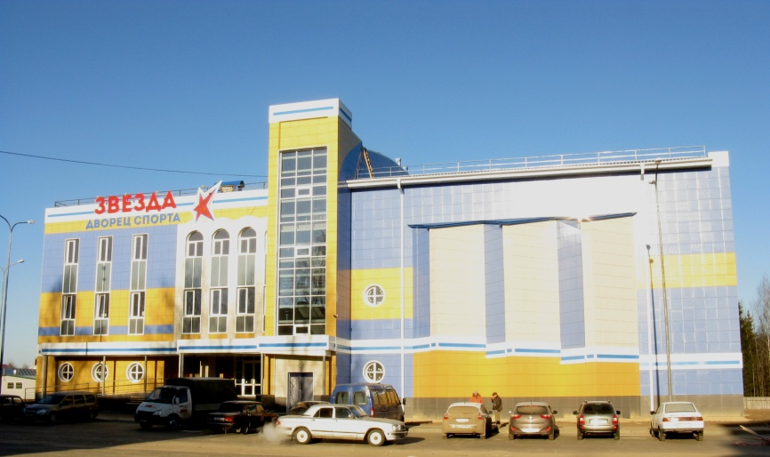
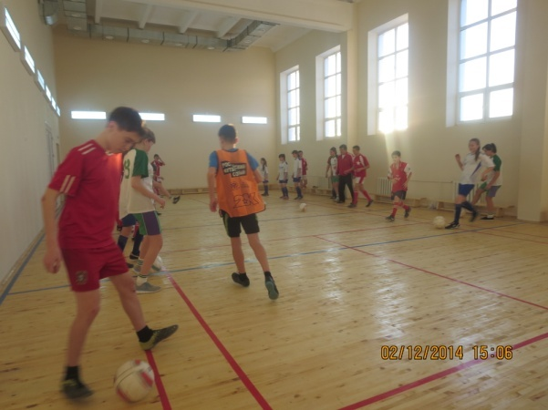
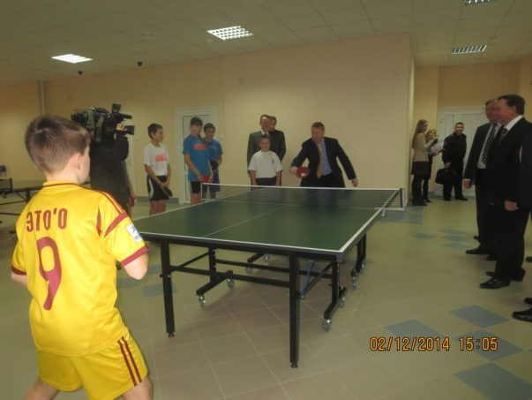
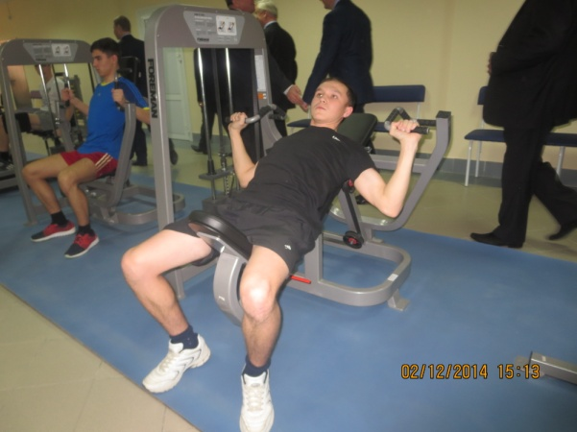
Физкультурно-оздоровительный комплекс «Звезда»

Slide 6
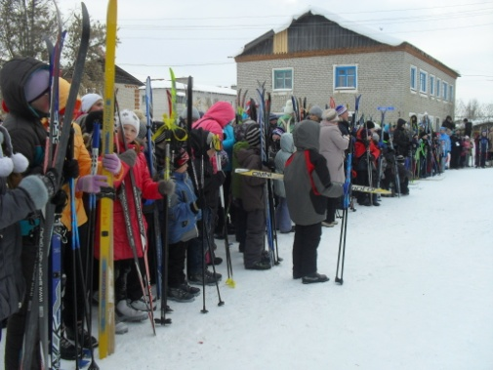
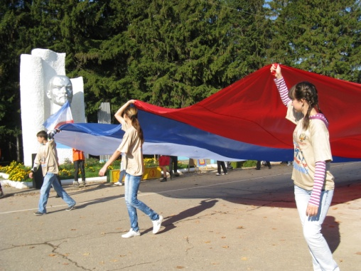
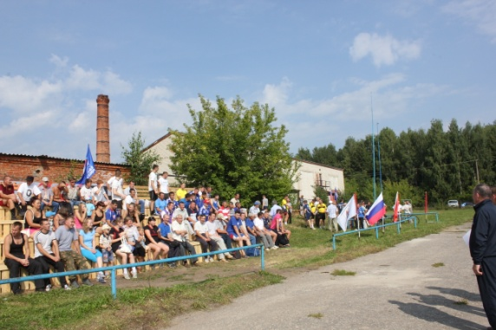
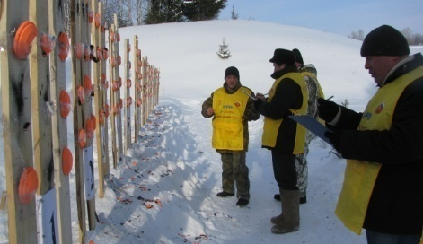
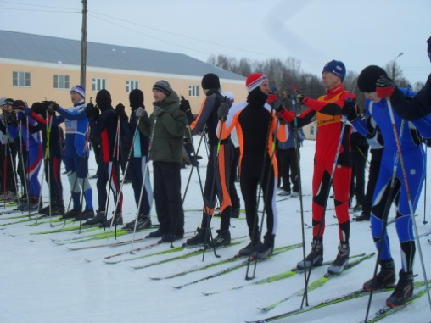
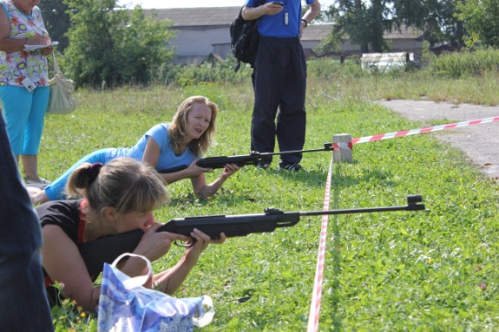
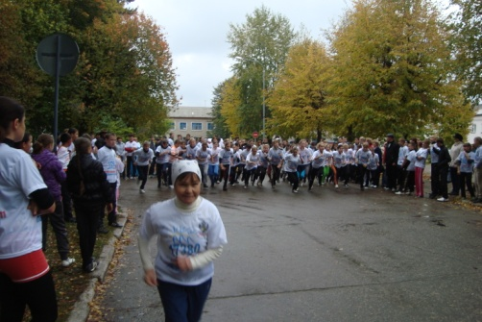
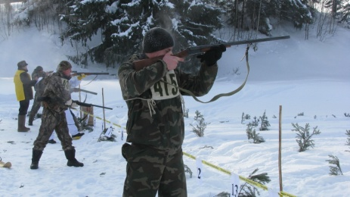
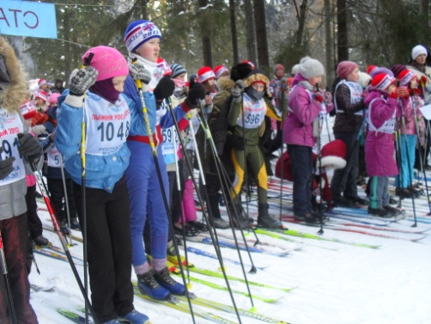
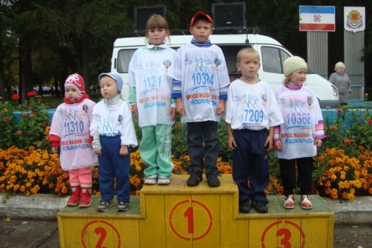
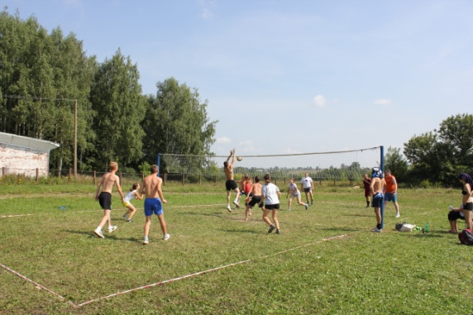
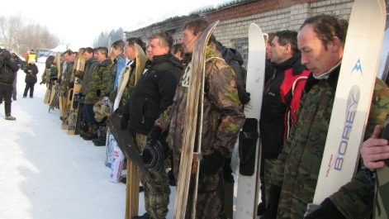
Массовые спортивные мероприятия

Slide 7
Финансирование ФКиС
Проведение спортивных мероприятий- 62 тыс. рублей
Приобретение спорт. оборудования- 1 тыс. рублей

Slide 8
Спасибо
за внимание

